Slide 1


Essential 4 Programas Setoriais Integração de RRD e AAC em Instalações Críticas e Infraestruturas

Slide 2

Case Study
Dados climáticos
Filtros
Segunda fase de triagem:
Objetivos:
Relevante para a categoria do projeto
Componentes:
Adequado ao âmbito do projeto
Gere riscos para o projeto
Lidera os intervenientes envolvidos
Atividades:
Acessível, benefícios justificam os custos
Competência institucional para implementação
Beneficiários são foco principal
Filtros de seleção
AREP
AREP
Respostas
Gerir riscos climáticos mediante planeamento aperfeiçoado dos ativos-chave do projeto
Auxiliar comunidades locais
Ajustar o planeamento dos novos ativos para aumentar resiliência climática
Aumentar a resiliência das infraestruturas e edifícios utilizados pelas comunidades locais
Aumentar a capacidade de drenagem rodoviária /vãos de pontes/dimensões de bueiros/força de pontes
Investigar composição de superfícies de estrada alternativas para suportar altas temperaturas
Garantir que novos edifícios comunitários consideram os riscos climáticos na sua conceção
Filtros de seleção
Projeto com resiliência climática
$ aprovado
aprovação PCN

Slide 3
Incentivos Financeiros
Terramoto de Northridge, California, USA, 1994
O terramoto obrigou ao fecho de quatro corredores rodoviários importantes com fluxo diário superior a 780,000 veículos, incluindo passageiros e carga. A cidade conferiu prioridade à substituição e restauro da infraestrutura rodoviária de forma a garantir recuperação económica.
Para acelerar a conclusão dos projetos de reconstrução rodoviários, o Departamento de Transportes da Califórnia (CalTrans) incluiu incentivos financeiros nos seus contratos. Mediante esta abordagem, foram disponibilizados bónus para cada construtor que concluísse antecipadamente os projetos.
A CalTrans calculou bónus com base na análise dos custos económicos incorridos para a região como resultado da interrupção do trafego e de atrasos associados. Estes incentivos permitiram à cidade recuperar autoestradas em apenas alguns meses.
Pode ser requerida priorização da infraestrutura de transportes para proteger os motores económicos
O investimento em incentivos financeiros pode ajudar à rápida conclusão de contratos de infraestruturas
Notes:
3

Slide 4
Modernização tecnológica
Maldivas
2005
O Governo das Maldivas introduziu algumas estratégias através das quais em eventos futuros poderá ser facilitada a manutenção das comunicações em emergências -
Aumento do uso de Telefones Portáteis Via Satélite. Existência de um telefone via satélite em cada ilha habitada.
Rádios HF.
Rádios CB.
Estações VSAT.
Fibra Ótica.
Melhorias nas infraestruturas de telecomunicações podem ajudar a ligar regiões anteriormente isoladas
Nódulos de infraestrutura vulneráveis colocam em risco toda a rede de infraestruturas; Assim, os esforços RRD devem conferir especial atenção em garantir que estas vulnerabilidades são abordadas no planeamento
A velocidade com que a tecnologia de comunicação avança obriga a que sejam aplicados avanços tecnológicos com frequência
Notes:
4

Slide 5
Infraestrutura: Visão para Baixa Manhattan
“As empresas vêm para cá porque as pessoas que querem empregar querem viver aqui …Instituições culturais, grandes parques, ruas limpas, ruas seguras – estas são as coisas que trazem os trabalhadores para aqui.”
O presidente da câmara concordou, mas ele e muitos outros sentiram que estas tendências estavam a ser ignoradas na urgência de reconstruir um desenvolvimento comercial de 10 milhões de pés quadrados de espaços de escritório com base no contrato de arrendamento entre Silverstein e a Autoridade Portuária.
“Mas, independentemente de quão magnifico o melhor projeto para os 16 acres da área do World Trade Center prove ser, este terá que ser complementado com uma igualmente arrojada visão para toda a Baixa Manhattan… que atenda às necessidades de toda a cidade de Nova Iorque e de toda a região.
Notes:
5

Slide 6
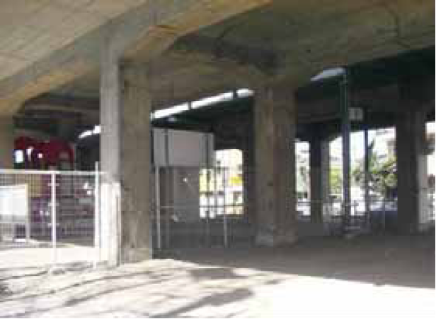
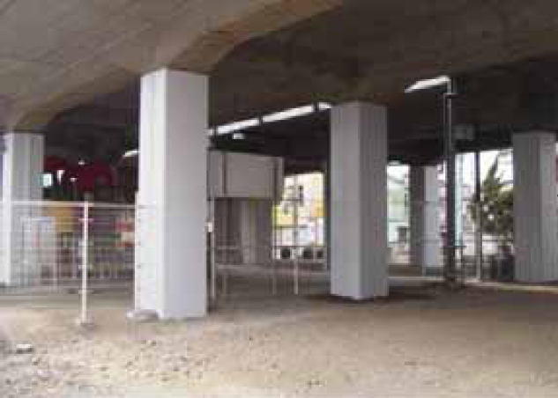
Reforço do Tohoku Shinkansen (comboio de alta velocidade)
Linhas elevadas e pontes reforçadas duas vezes após o Grande Terramoto de Hanshin-Awaji 1995 e o Terramoto de Sanriku Minami 2003
Sem danos significativos nas estruturas principais → Rápido restabelecimento do serviço de comboio

Slide 7
Gestão de pessoal técnico
A Corporação de Serviços Elétricos das Caraíbas (CARILEC) faculta serviços aos seus membros incluindo o Plano de Ação para Furacões (CHAP). A CARILEC criou o CHAP para providenciar a criação, expedição e coordenação de equipas de emergência formadas por eletricistas provenientes das companhias membro.
A sua função é ajudar a restabelecer os sistemas de transmissão e distribuição de eletricidade num país afetado por um grave furacão. Para ser elegível a assistência e treino neste programa, cada companhia paga uma taxa anual de US$2,000 ao Fundo de Ajuda para Furacões. Após o Furacão Ivan, a GRENLEC solicitou apoio através do programa CHAP, que disponibilizou 100 eletricistas provenientes da região para ajudar nos reparos e restabelecer as operações da GRENLEC.
É possível inventariar especialistas de serviços de infraestrutura – através de cooperação regional
Notes:
7

Slide 8
Infraestrutura de Financiamento
Seguro
Fundos Governamentais de ajuda de emergência
Donativos
Empréstimos (incluindo a reprogramação de empréstimos de desenvolvimento existentes)
Obrigações sobre catástrofes naturais e meteorológicas
Financiamentos de desenvolvimento privado
Incentivos ao desenvolvimento
Aumento de impostos
Transferências

Slide 9
Obrigado

